Slide 1
Family Tree (documentazione tecnica)

Slide 2
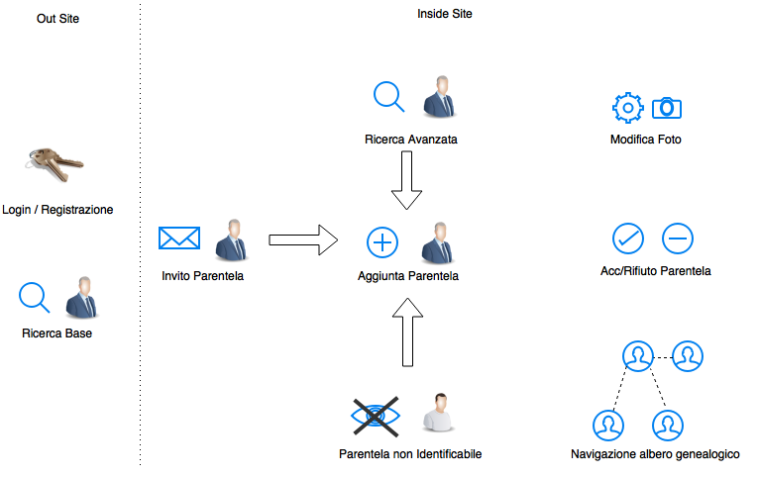
Di fianco viene illustrato il diagramma di navigabilità del sito

Slide 3
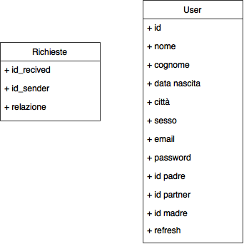
Schema della base di dati

Slide 4
Descrizione analitica del layout del sito/ Funzionamento
Abbiamo deciso di mantenere una minima traccia del rapporto di parentela sul db (ovvero lasciamo per ogni utente un collegamento solamente ai genitori e al rispettivo partner tramite l’id).
Di fatti ogni volta che l’utente effettua l’accesso sul sistema, vengono reperite informazioni minime dal db, che poi vengono processate dai metodi di creazione dell’albero per poter ottenere la vera e propria sequenza genealogica dell’utente.

Slide 5
Descrizione analitica del layout del sito/ Funzionamento
Grafica: per quanto riguarda la grafica ci siamo basati principalmente sul material design di Google, utilizzando una piccola libreria chiamata Materializecss. Ovviamente abbiamo ‘customizzato’ il tutto adattandola alle nostre necessità, ma rimanendo sempre con gli standard del material design.

Slide 6
Definizione del tipo XHTML utilizzato
Per quanto riguarda la parte client side abbiamo utilizzato gli standard dell’HTML5 così da sfruttare al massimo tutte le potenzialità dei nuovi browser, anche se in alcuni punti abbiamo un degradamento sui browser più datati.

Slide 7
Descrizione delle soluzioni tecniche adottate
Per quanto riguarda la programmazione Front-end i linguaggi da noi utilizzati sono Html5, Css3, Jquery e Javascript.
Mentre per lo sviluppo e programmazione del lato server sono stati utilizzati Java e Freemarker oltre al supporto di Apache Tomcat e MySQL.

Slide 8
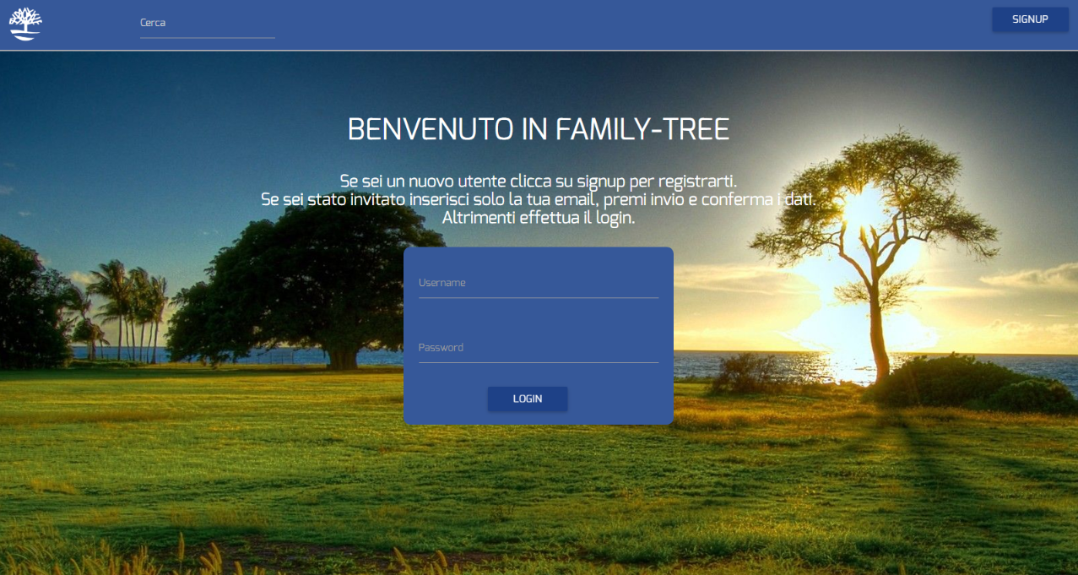
Di seguito mostreremo alcuni Screenshot del sito
Pagina di HomePage con: -barra di ricerca per persone non registrate (in alto a sinistra). -Form di login per utenti già registrati e per utenti invitati -Collegamento alla form di registrazione ( in altro a destra)

Slide 9
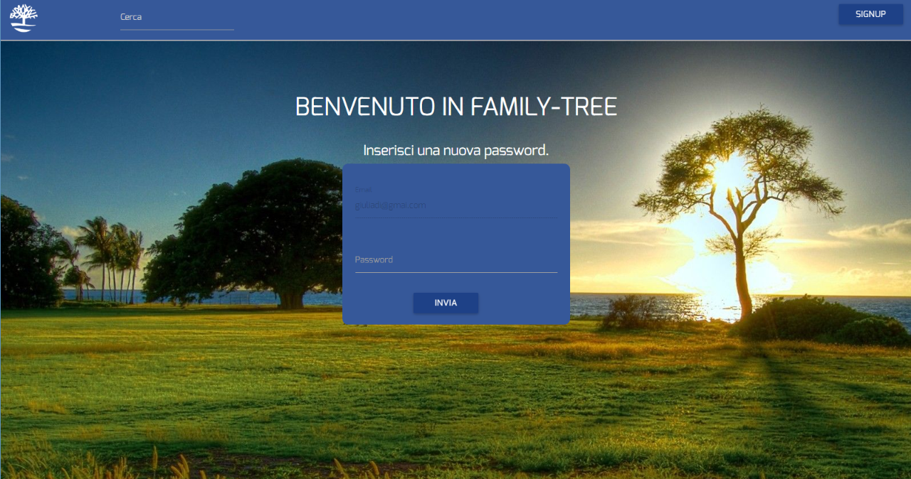
Di seguito mostreremo alcuni Screenshot del sito
Utente invitato che deve verificare l’email e inserire una password

Slide 10
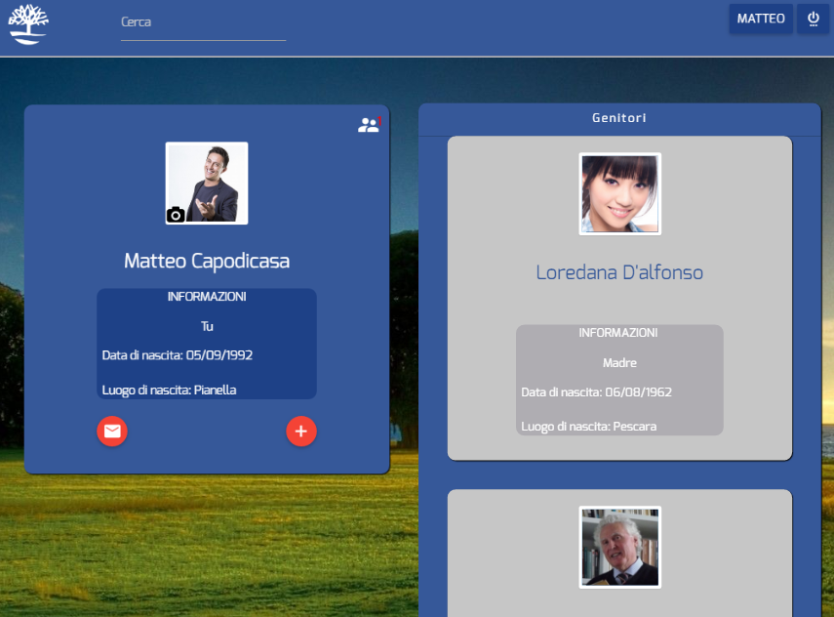
Di seguito mostreremo alcuni Screenshot del sito
Pagina principale dove possiamo vedere nel riquadro di sinistra il profilo dell’utente loggato , nel dettaglio notiamo anche il bottone per il cambio foto e la notifica di richiesta di amicizia(foto a seguire).

Slide 11
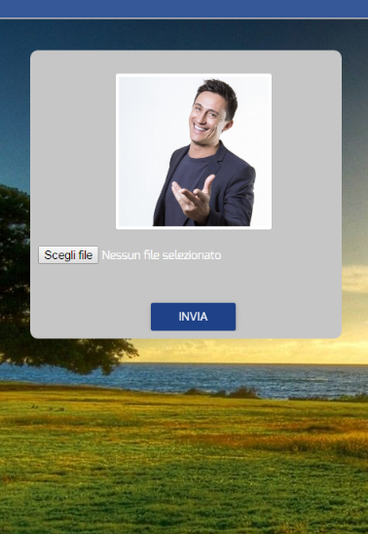
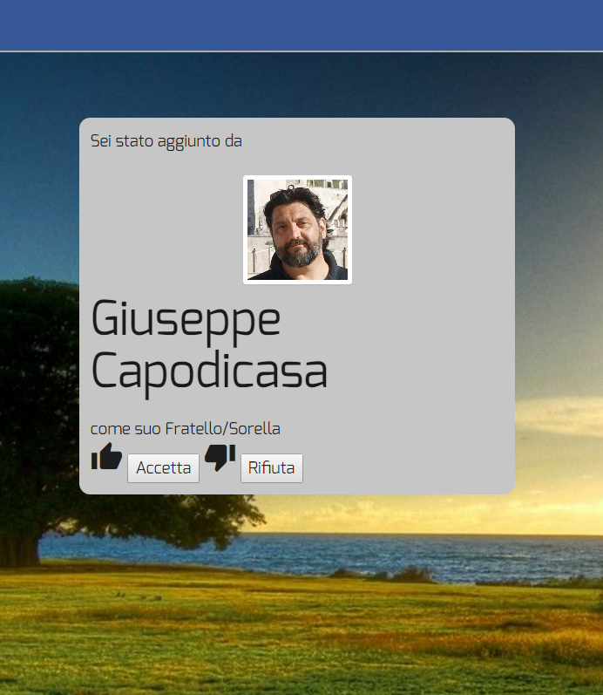
View delle pagine cambio foto e richieste d’amicizia
Cambio foto
Richiesta amicizia

Slide 12
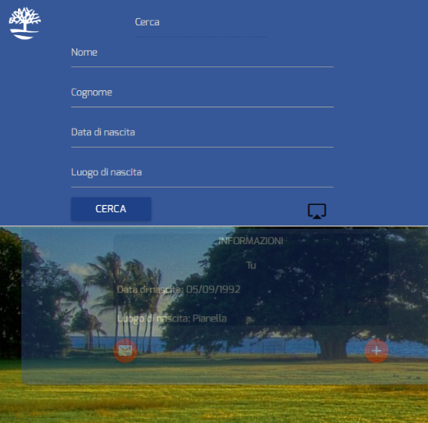
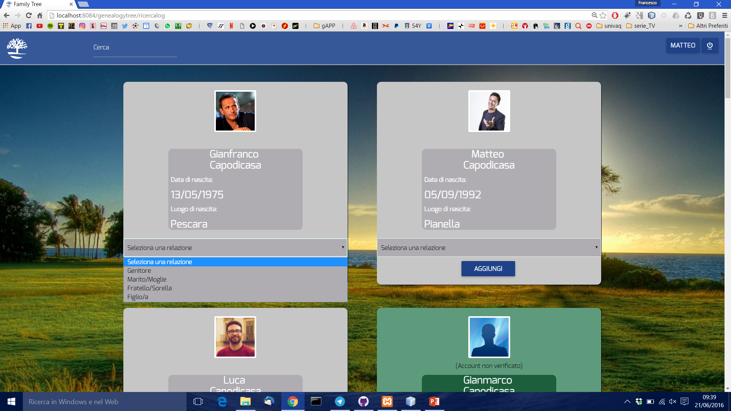
Una volta loggato , l’utente può effettuare una ricerca mirata cosi da poter individuare i suoi parenti.

Slide 13
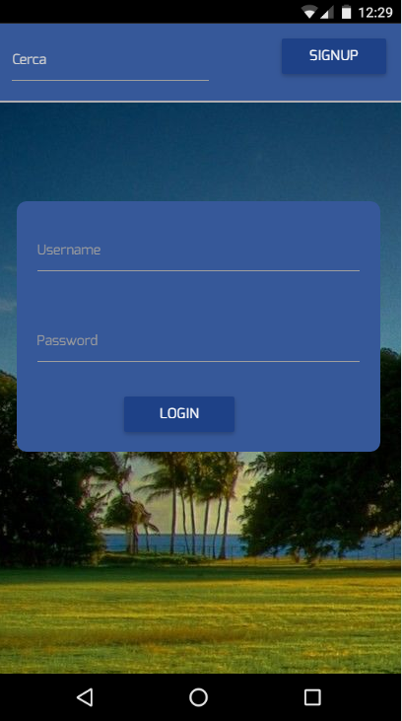
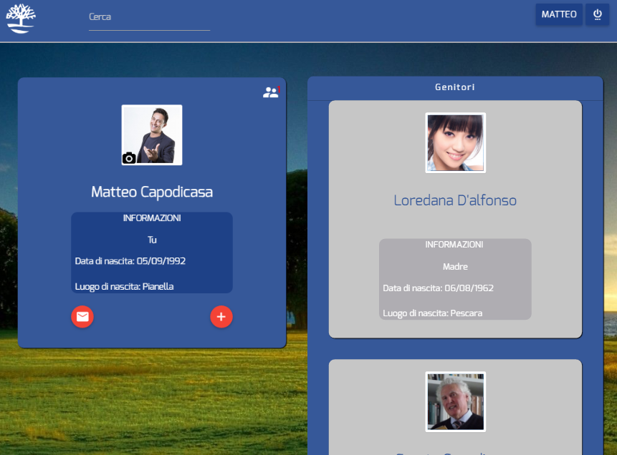
Supporto mobile
Nexus 5
Ipad 5

Slide 14
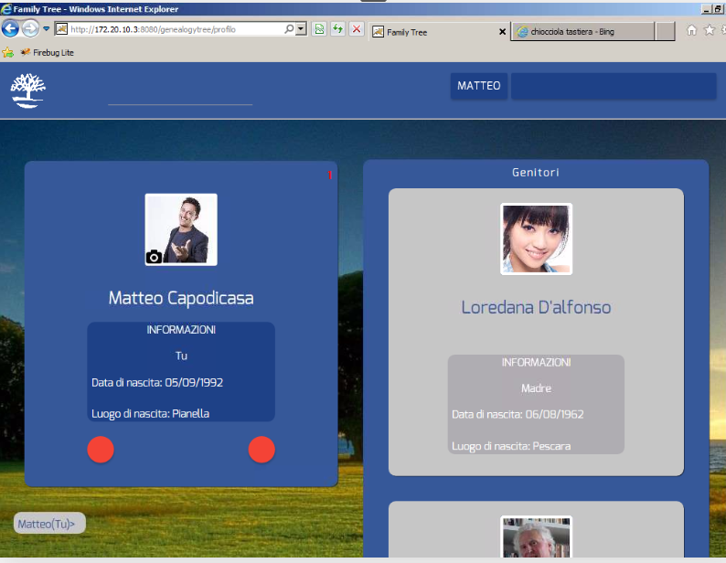
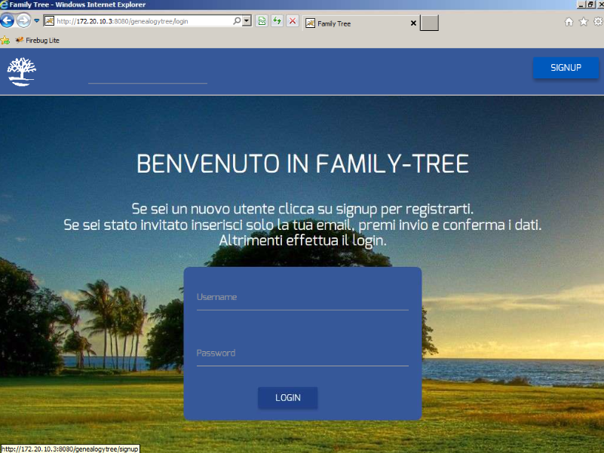
Alcuni screenshot su diversi broswer (ie 9)

Slide 15
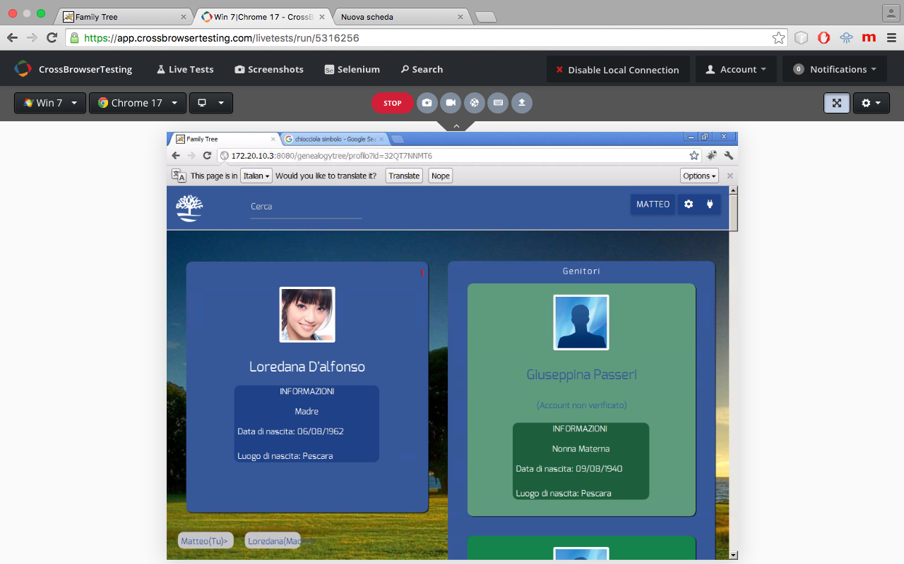
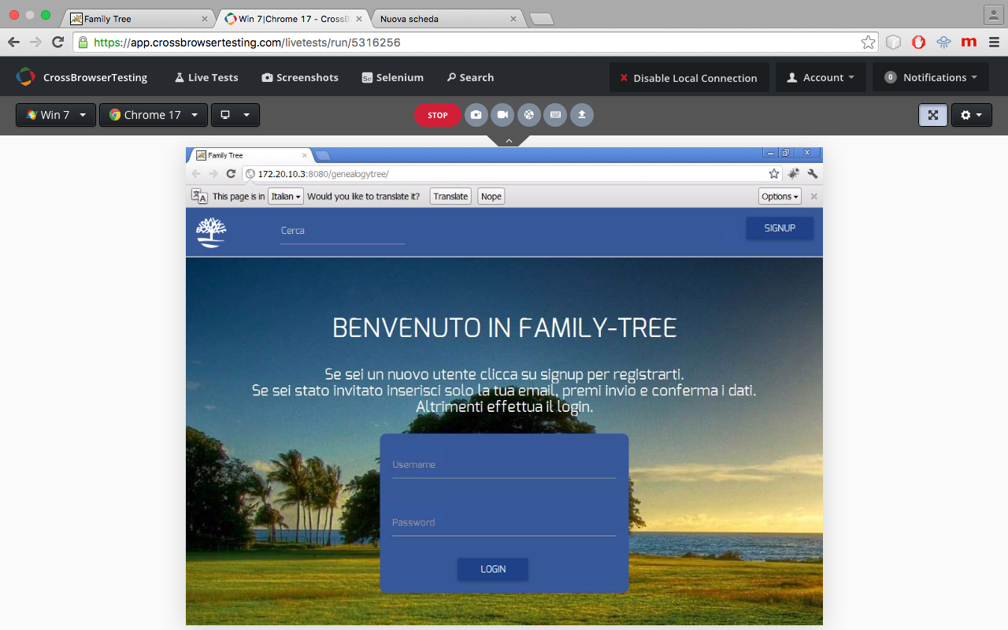
Alcuni screenshot su diversi broswer Chrome 17

Slide 16
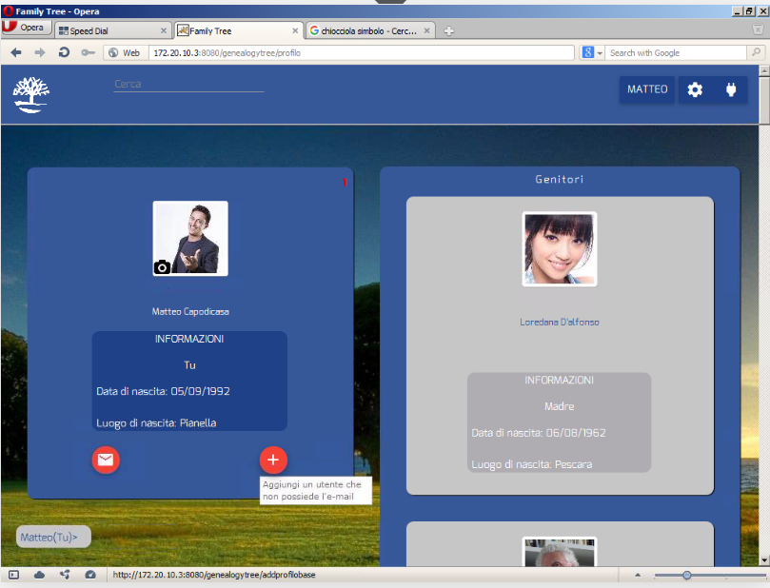
Alcuni screenshot su diversi broswer Opera 11,50

Slide 17
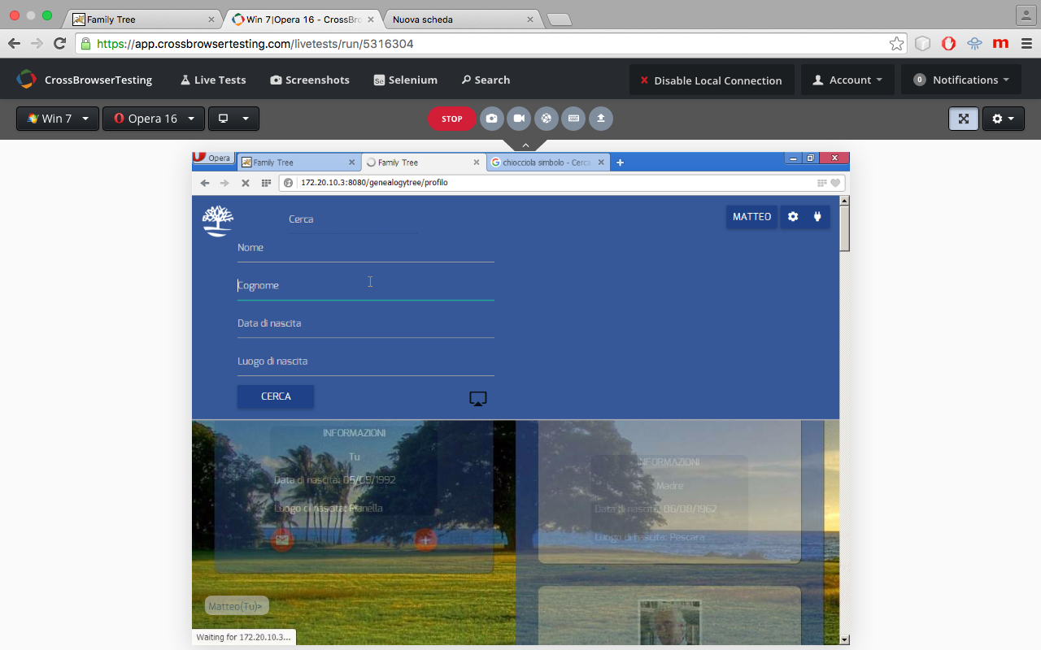
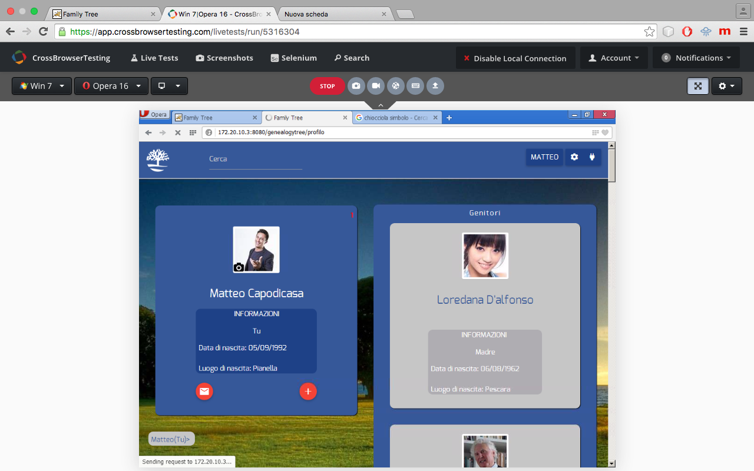
Alcuni screenshot su diversi broswer Opera 16

Slide 18
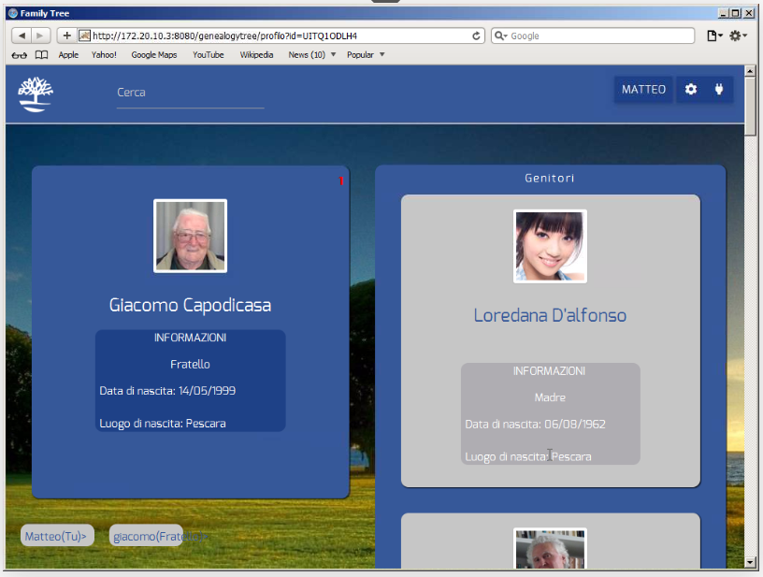
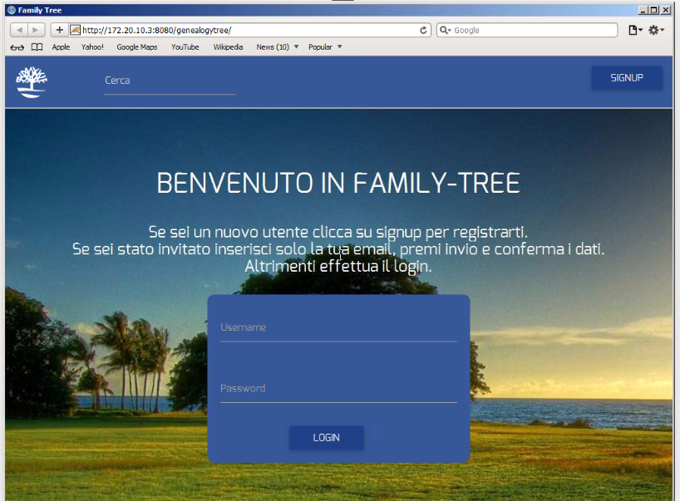
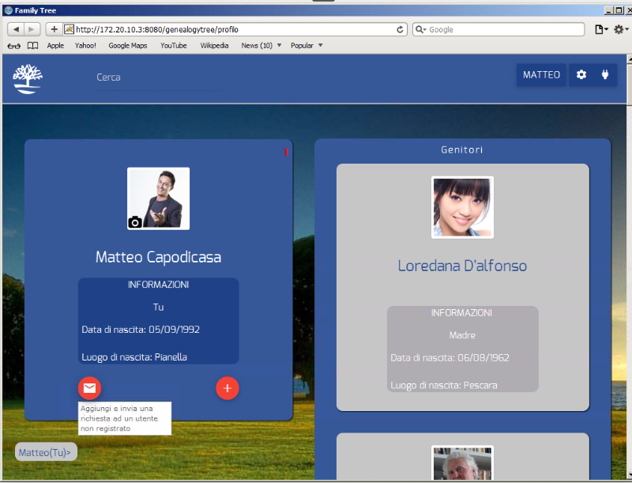
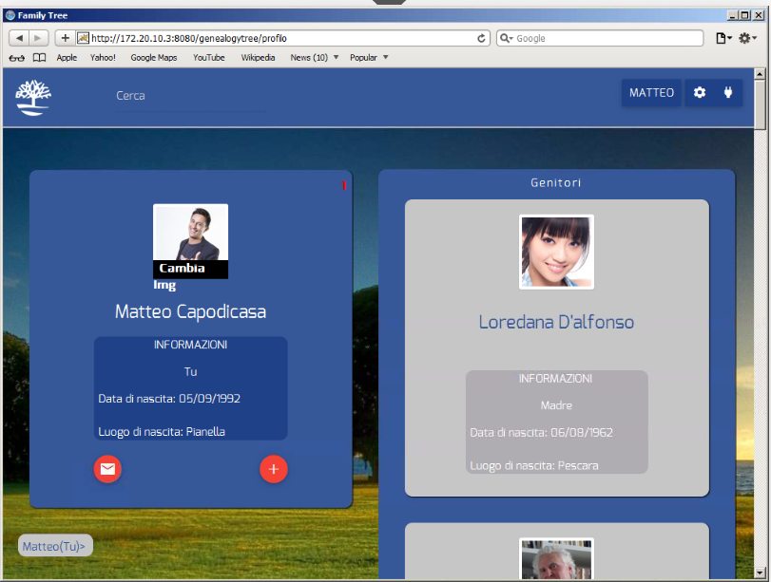
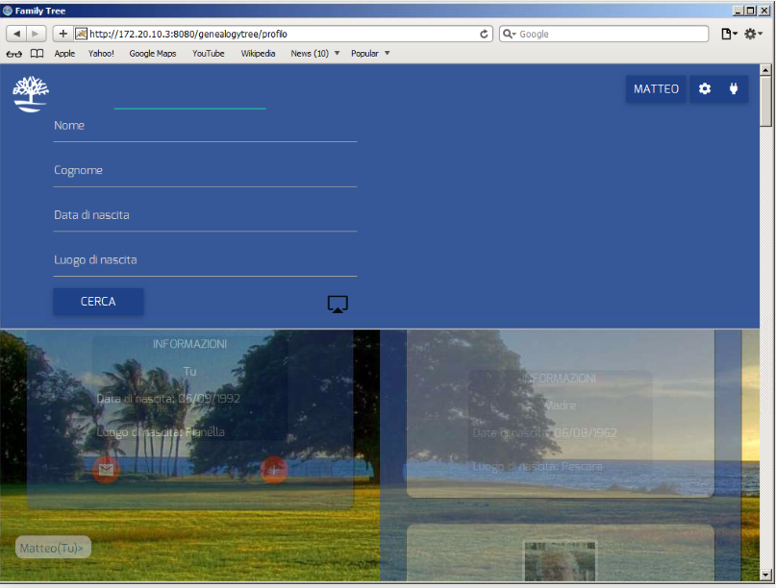
Alcuni screenshot su diversi broswer Safari 5.1

Slide 19
Capodicasa
Caruso
Di Cola
Di Silvio

